Slide 1

ACO – Problem najkraćeg puta
NPiEA
Januar 19, 2024
Tim 18

Slide 2
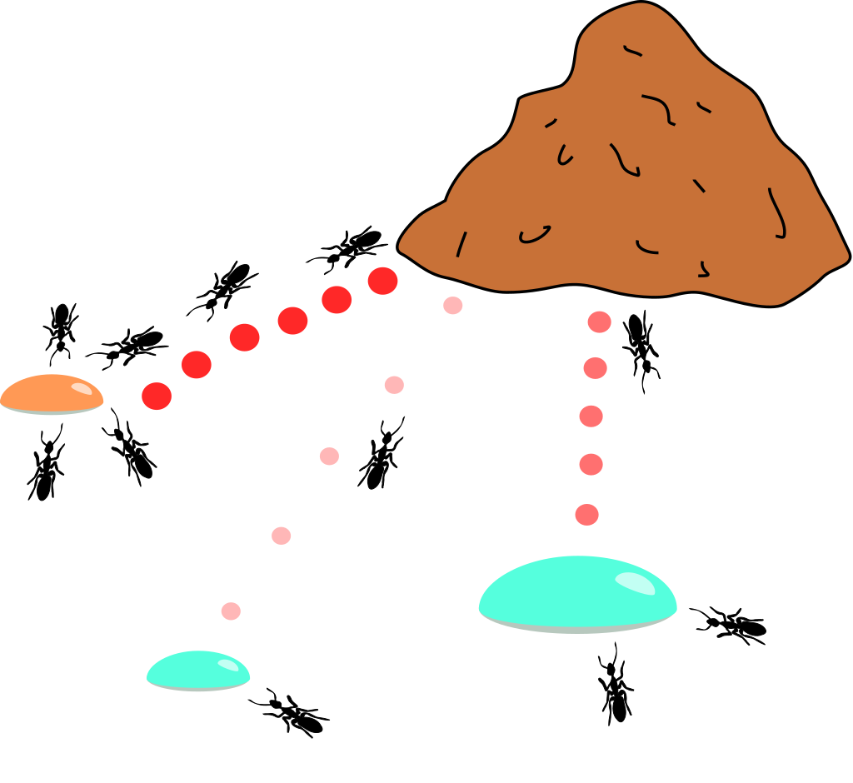
Agenda
Uvod
Opis problema
Implementacija
Zaključak
Tim

Slide 3
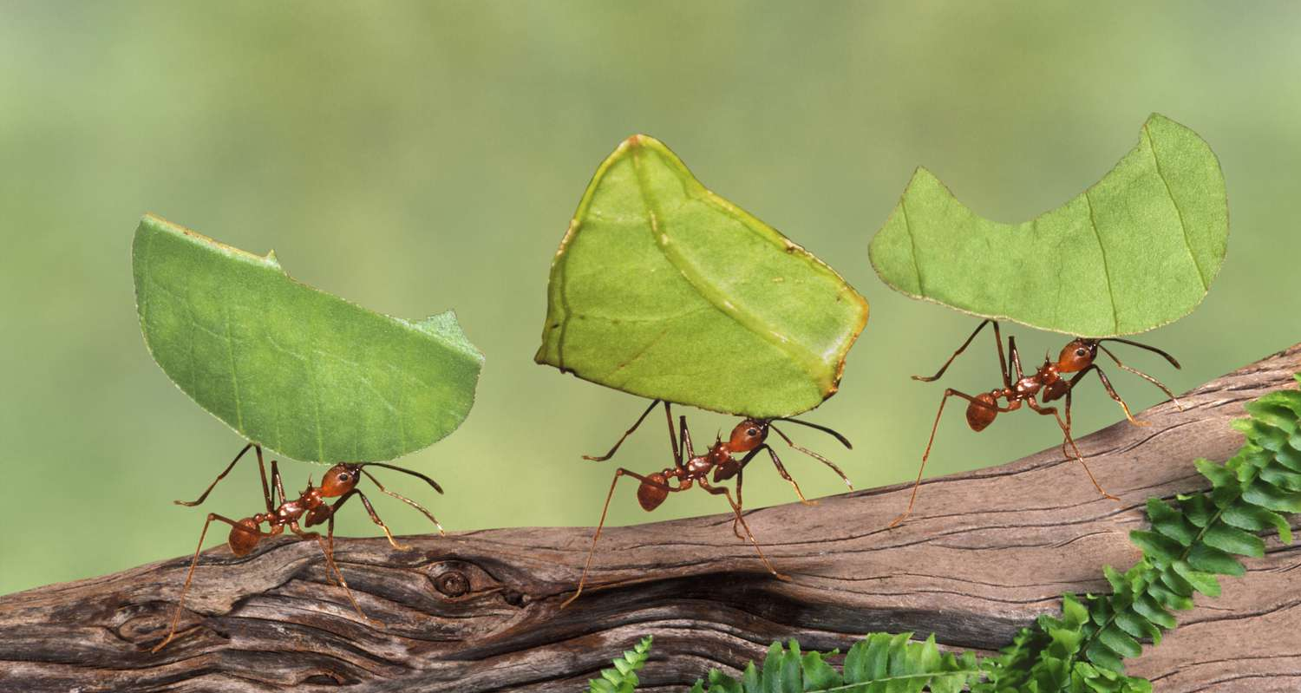
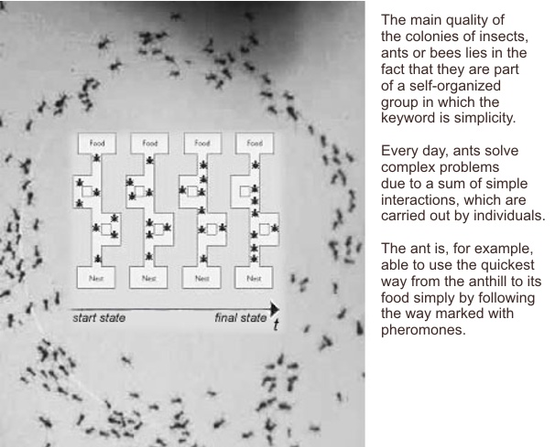
Uvod
Šta je ACO algoritam?
Ant Colony Optimization algoritam
Inspirisan i zasnovan na kolonijalnom ponašanju mrava u prirodi
Uspješan u rješavanju problema optimizacije i pretrage u raznim oblastima
U ovom kontekstu: korišćen za pronalazak najkraćeg puta u mreži tačaka

Slide 4
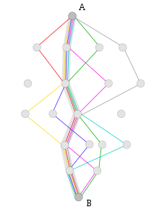
Opis problema
A
Cilj je pronalazak najkraćeg puta između zadate početne tačke i krajnje tačke
Datoteka sa podacima: data_path_nodes.txt sadrži informacije o tačkama
Tačke predstavljena jedinstvenom oznakom, dvodimenzionalnim koordinatama i informacijama o susjednim tačkama
Udaljenost između tačaka data preko euklidske udaljenosti
Implementacija Ant colony optimization algoritma
B

Slide 5
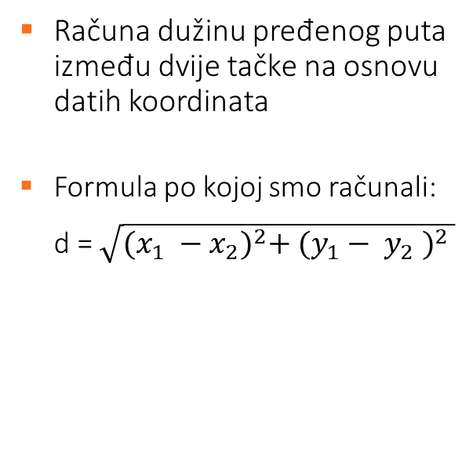
Upotreba grafa
Euklidska udaljenost
Feromoni
Korišćen graf iz biblioteke networkx prilikom učitavanja podataka
Svaki čvor predstavlja jednu tačku iz datoteke
Svaka grana predstavlja vezu između dvije tačke, ukoliko ona postojji
Računa dužinu pređenog puta između dvije tačke na osnovu datih koordinata
Formula po kojoj smo računali:
d = $\sqrt{{(x_{1} −x_{2})}^{2}+ {(y_{1}− y_{2} )}^{2} }$
Služe za markiranje optimalnih staza između izvora hrane i mravinjaka
Virtuelni mravi ih ostavljaju na putanjama koje su prošli
Na početku se svi feromoni inicijalizuju na istu vrijednost

Slide 6
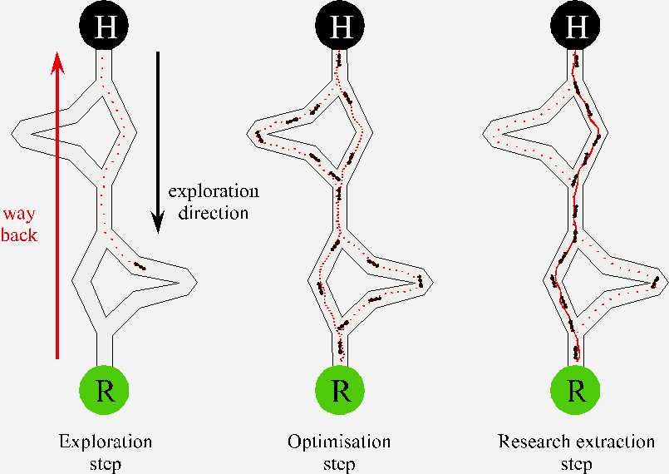
Implementacija
def aco_algorithm(graph, start_node, end_node, num_ants, num_iterations, alpha, beta, q, decay_factor):
Glavna funkcija programa
Za svaku iteraciju, omogućava prolazak svakog od mrava kroz graf, tražeći put od početne do krajnje tačke i ažurirajući nivo feromona
Petlja se završava kad mrav stigne do krajnje tačke, kada se računa dužina pređenog puta
Funkcija vraća najbolji put i dužinu puta

Slide 7
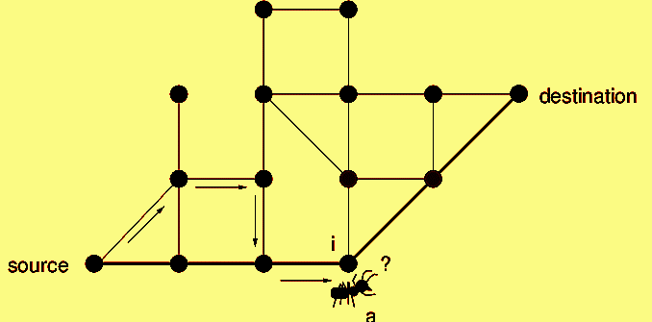
Izbor narednog čvora
Računa se ukupna vjerovatnoća izbora sljedećeg čvora na osnovu feromona i euklidske udaljenosti
Računaju se vjerovatnoće za svaki dostupan čvor ponaosob u odnosu na ukupnu vjerovatnoću
Koristi se težinska slučajna selekcija da se izabere sljedeći čvor na osnovu već izračunatih vjerovatnoća
Funkcija vraća izabrani čvor/tačku koju će algoritam posjetiti u sljedećem koraku
Omogućena raznolikost putanja koje virtuelni mravi istražuju

Slide 8
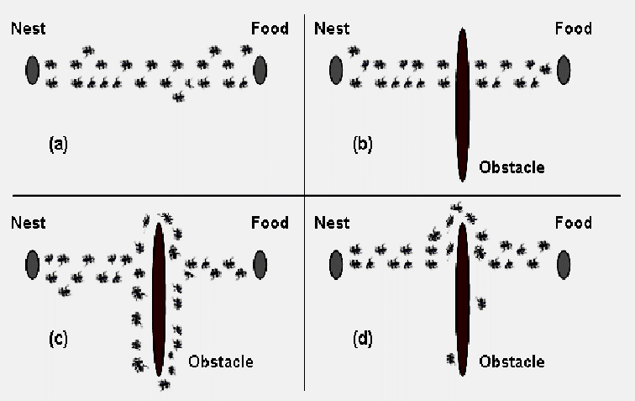
Promjena feromona
Funkcija vrši direktno ažuriranje feromona po referenci na rječnik feromona
Za svaki čvor računa se grana između trenutnog čvora i sledećeg čvora, te joj se dodaje feromon
Primijenjuje se faktor propadanja feromona na sve grane u grafu radi postepenog smanjivanja vrijednosti feromona tokom vremena

Slide 9
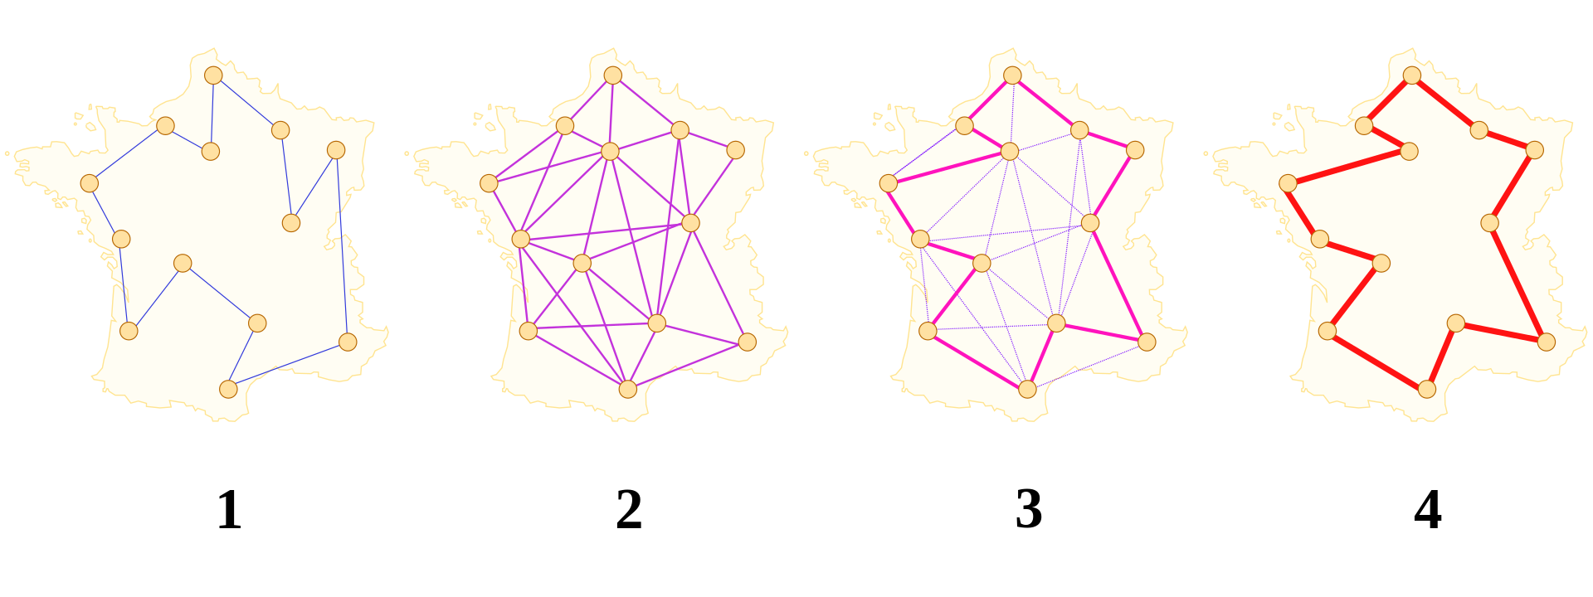
Odabir parametara
Moguća različita rješenja:
Slučajni izbori
Evaporacija feromona
Inicijalizacija feromona
Parametri algoritma

Slide 10
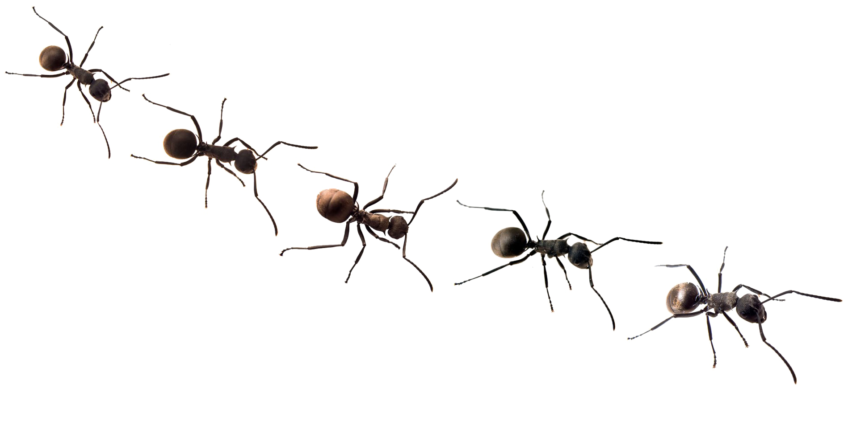
Parametri algoritma
broj mrava
Veći broj mrava istražuje veći dio mogućih rješenja
beta
Parametar uticaja heuristike, veći beta daje više težine heurističkim informacijama pri odlučivanju
broj iteracija
Svaka iteracija omogućava mravima da konstruišu staze i ažuriraju vrijednosti feromona
q
Parametar za unos feromona, određuje količinu feromona koju mrav ostavlja dok prolazi stazom
alpha
Parametar uticaja feromona, veći alpha naglašava uticaj feromona u odlučivanju mrava
decay factor
Faktor raspada feromona, kontroliše brzinu kojom feromoni isparavaju tokom vremena, veća vrijednost znači sporiji raspad feromona

Slide 11
Različita pokretanja programa

Slide 12
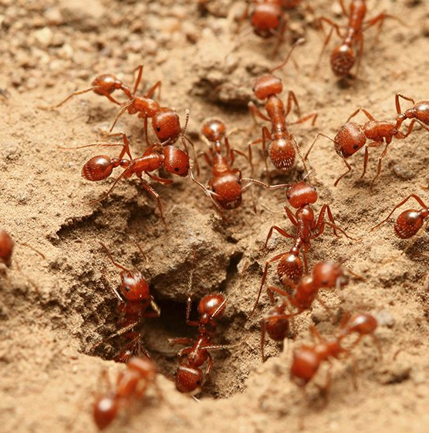
Zaključak
Implementacija u programskom jeziku: Python
Korišćene biblioteke: networkx, numpy, pandas, random
Najbitniji dio algoritma – adekvatan odabir parametara
Mogući različiti rezultati za iste parametre i date unesene vrijednosti – ACO probabilistički algoritam
Parametri algoritma ovog programa pažljivo odabrani kako bi se postiglo optimalno rješenje

Slide 13
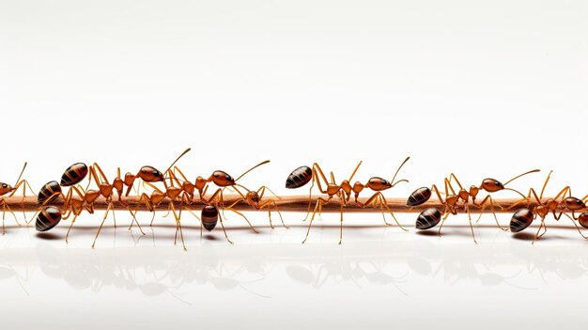



Tim
Milica Stanojlović
Marina Ivanović
Ivana Radovanović
SV 18/2022
SV 6/2022
SV 23/2022

Slide 14

Hvala na pažnji!
Tim 18

